Slide 1
Van visie via programma naar omgevingsplan
(de beleidscyclus in de praktijk)
Ronde 3:
Agneta Flameling (ADS), Astrid van der Wijst (IPLO)
Ronde 4:
Irma Dekker (ADS), Juliette van der Jagt (VNG),
Agneta Flameling (ADS)

Slide 2
Doel & Programma
Doel
Inzicht in effectief gebruik beleidsinstrumenten van de Omgevingswet:
  Samenhang
  Randvoorwaarden
Wat is jouw verwachting voor vandaag?
Programma
Deel 1 (ronde 3):
Theorie omgevingsvisie en programma
Spelvragen
Deel 2 (ronde 4):
Casus woningbouwopgave.

Slide 3
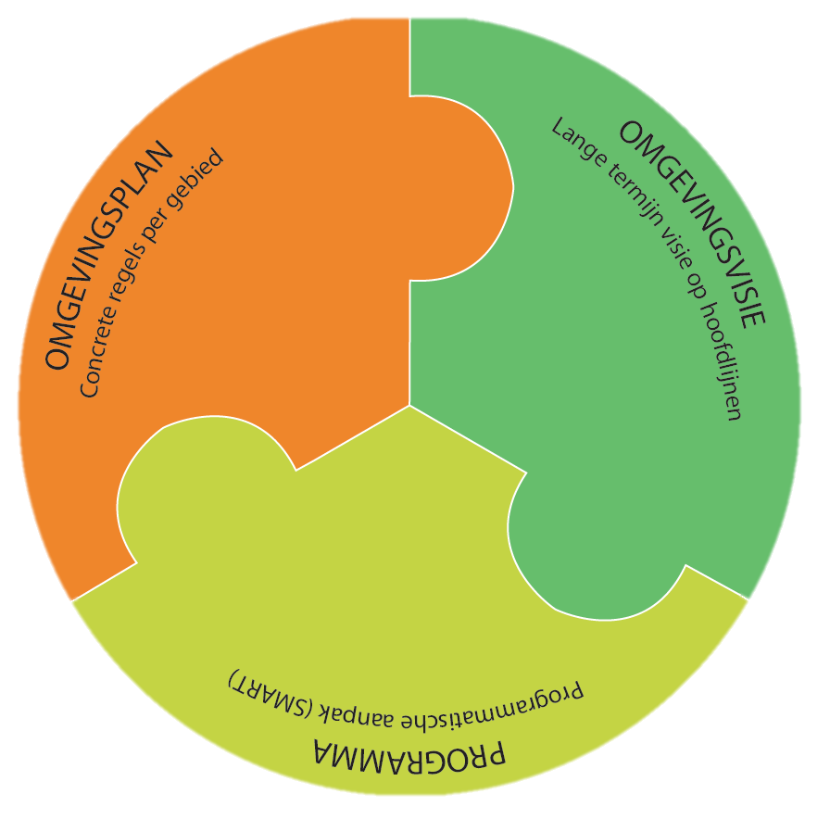
Spelronde: een opwarmertje
Rad van instrumenten

Slide 4
Vraag 1
De verantwoording voor wat hierin
is opgenomen ligt bij
Burgemeester en Wethouders

Slide 5
Vraag 2
Inwoners zijn gebonden aan de
zaken die hierin opgenomen zijn

Slide 6
Vraag 3
?
Bij dit instrument ligt het voor
de hand om inwoners en
ondernemers op de meeste
intensieve manier te betrekken

Slide 7
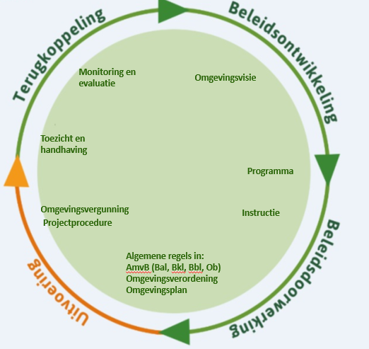
Beleidscyclus
Werken met de beleidscyclus
Schept voorspelbaarheid
initiatiefnemers uitnodigingsplanologie
gebruikers toekomstperspectief
omwonenden; bescherming
vindbaar via regels op de kaart
Is efficiënt
- beperkte inzet capaciteit
- bespaart tijd en kosten
- niet elke keer wiel opnieuw uitvinden
- geen herhalingen
Beleidscyclus | Informatiepunt Leefomgeving (iplo.nl)
Samenhang instrumenten | Informatiepunt Leefomgeving (iplo.nl)

Slide 8
Sturingsstijl en sturingsfilosofie
Sturingsfilosofie:
- Eigen rol en die van anderen bij het oplossen van de beleidsproblemen
- Basis voor de keuzes en de uitwerking van de concrete sturingsstijl.
- Staat in Omgevingsvisie.
Sturingsstijl:
- reguleren, samenwerken of ondersteunen? Welke instrumenten zet u in?
- Afhankelijk van de situatie en maatschappelijke opgaven.

Slide 9
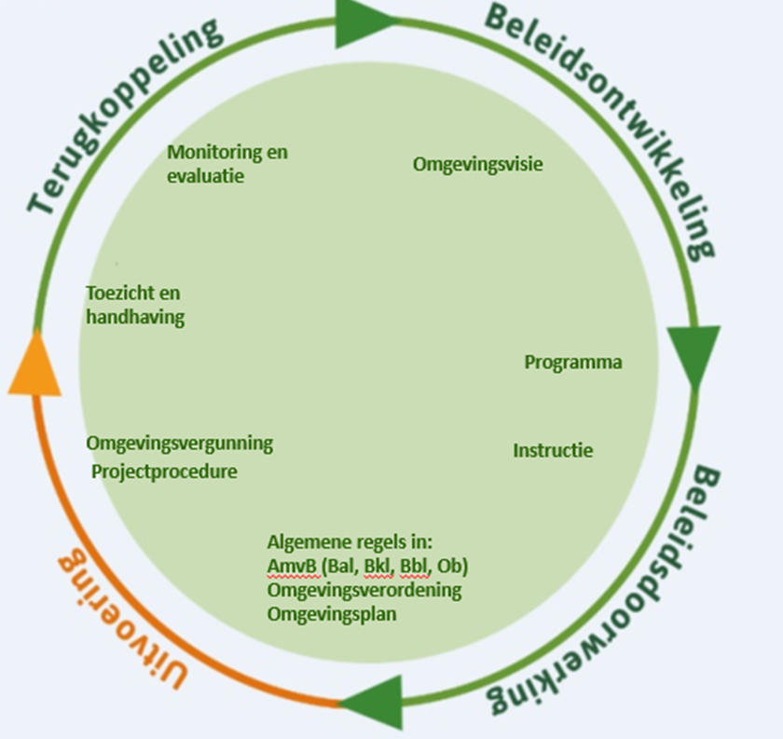
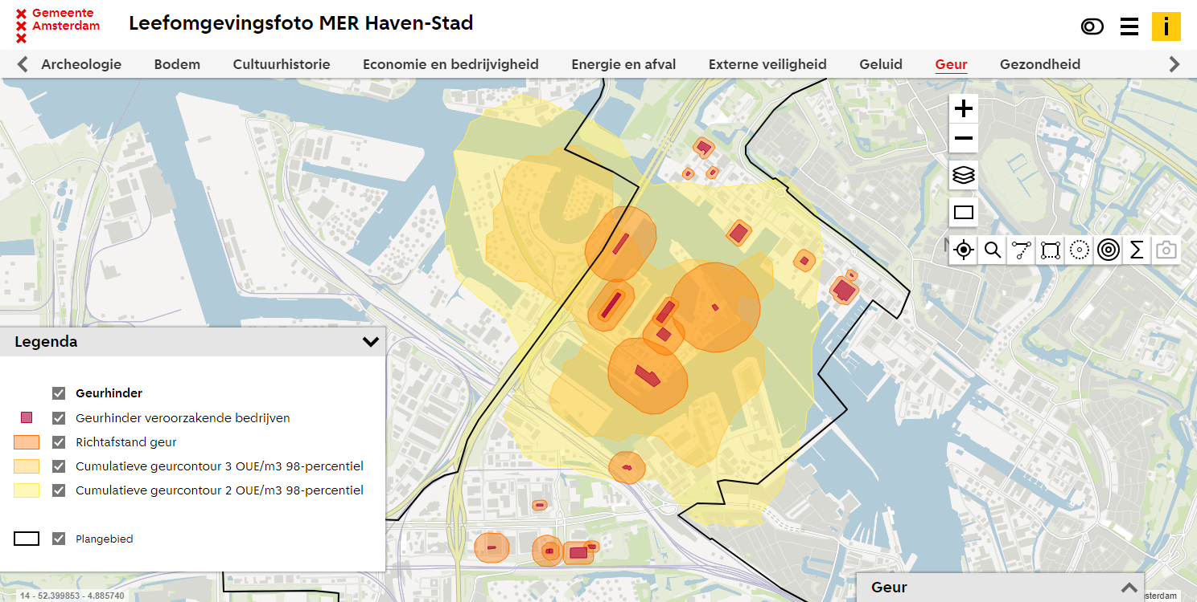
Monitoring & evaluatie
Aanleiding voor:
het opstellen van nieuw beleid
aanpassen van bestaand beleid

Slide 10
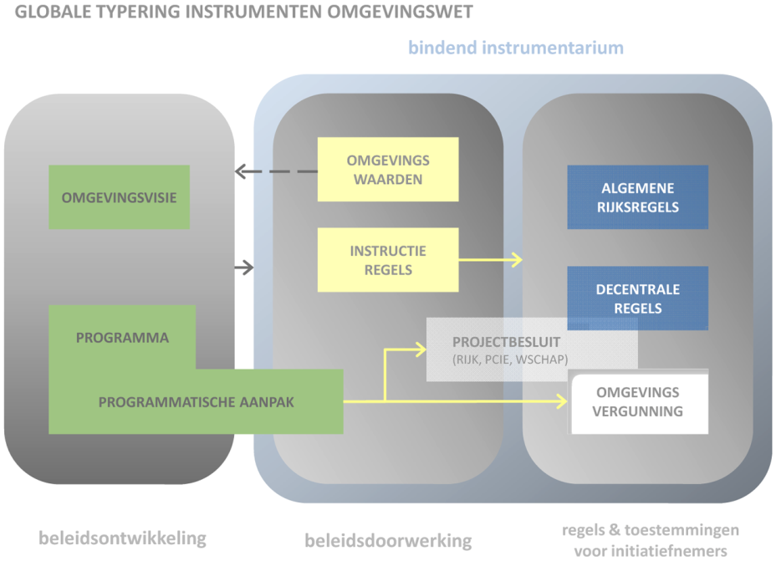
Globale typering instrumenten Omgevingswet

Slide 11
Omgevingsvisie
Wie van jullie werkt bij een organisatie die al een omgevingsvisie heeft vastgesteld?
Wie denk dat die omgevingsvisie klaar is en voldoet aan de eisen van de Omgevingswet?

Slide 12
Omgevingsvisie
Strategisch instrument
  de hoofdlijnen van de kwaliteit van de fysieke leefomgeving
  de hoofdlijnen van de voorgenomen ontwikkeling, het gebruik, het beheer, de bescherming en het behoud van het grondgebied, en
  de hoofdzaken van het beleid op alle relevante terreinen van de fysieke leefomgeving
Gebiedsgericht, sectoren en/of thema’s
Samenhang relevante onderdelen en aspecten van de fysieke leefomgeving
Afweging tussen het beschermen en benutten
Rekening houden met beginselen:
  het voorzorgsbeginsel
  het beginsel van preventief handelen
  het beginsel milieuaantastingen bij voorrang aan de bron bestrijden
  het beginsel vervuiler betaalt

Slide 13
Programma
Flexibel instrument voor:
beleidontwikkeling, beleidsdoorwerking, uitvoering van beleid.
Benoemen van verschillende type maatregelen:
  communicatie- en informatie-instrumenten
  Uitwerking van open normen in beleidsregels
  financiële instrumenten, zoals overheidsinvesteringen, leningen of subsidies
  afspraken met organisaties
  feitelijke maatregelen, zoals de uitvoering van projecten door de overheid
  Uitwerken in omgevingsplanregels.
  Concrete uitwerking van maatregelen vindt daarna plaats.
- Verplicht programma - Vrijwillige programma’s - Programmatische aanpak -

Slide 14
Volkshuisvestingsprogramma
Wetsvoorstel Wet versterking regie volkshuisvesting
Verplichte volkshuisvestingprogramma voor Rijk, provincies en gemeenten
Hierin staat concreet hoeveel, waar en voor welke specifieke doelgroepen – zoals ouderen en studenten – zij gaan bouwen.
Provincies moeten daarnaast, samen met gemeenten, zorgen voor voldoende bouwlocaties voor woningen.

Slide 15
Vrijwillige (onverplichte) programma’s
Veelzijdig en vormvrij.
Sectoraal, thematisch of gebiedsgericht
Een vrijwillig programma bevat (art 3.5 Ow):
  de uitwerking van het beleid voor ontwikkeling, gebruik, beheer, bescherming en behoud van de fysieke leefomgeving
  maatregelen om te voldoen aan vastgestelde omgevingswaarden of
  maatregelen voor het bereiken van doelstellingen voor de fysieke leefomgeving

Slide 16
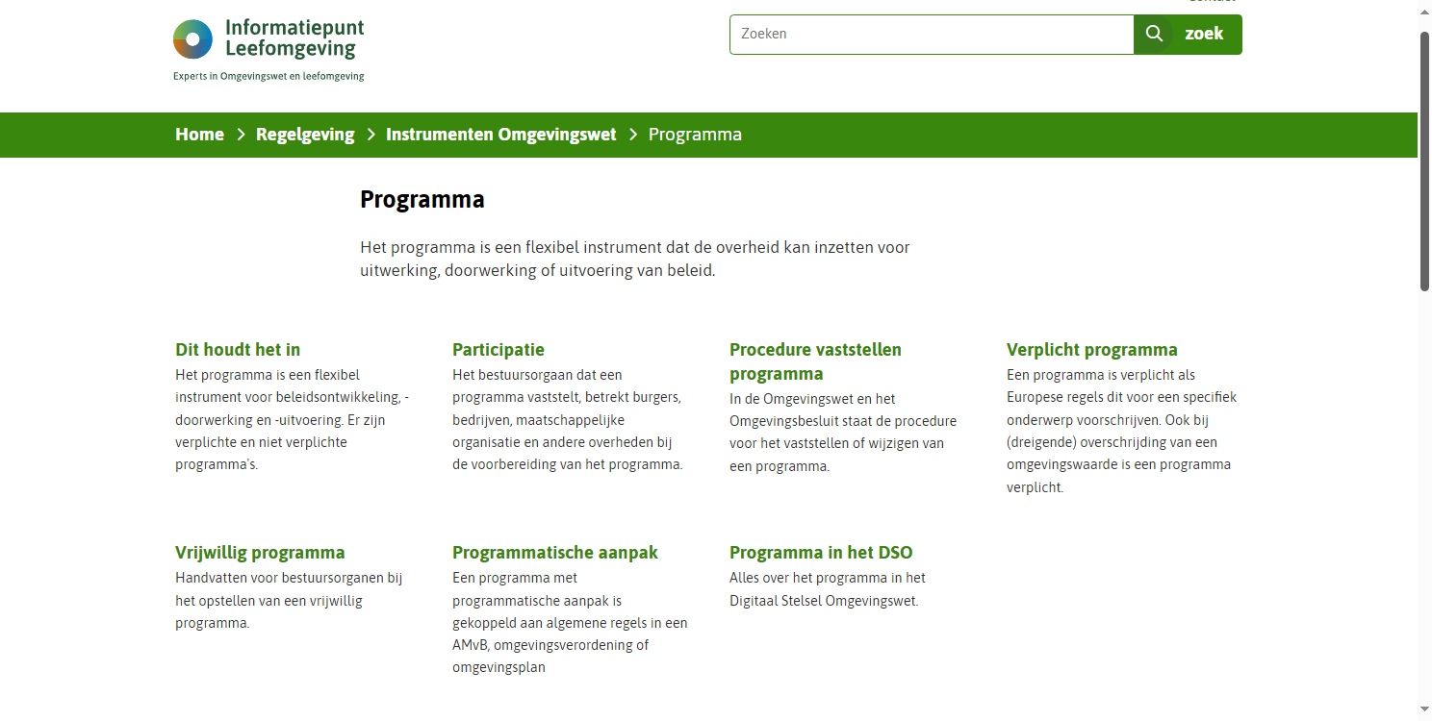
Landingspagina over programma op Iplo.nl

Slide 17
Vrijwillige (onverplichte) programma’s
Wie kent een voorbeeld van een themagericht, gebiedsgericht of sectoraal programma?
Waar liepen jullie tegenaan bij het voorbereiden en opstellen van het programma? Wie wil dit delen?

Slide 18
Randvoorwaarden voor alle instrumenten
Afstemming en samenwerking met andere overheden
Participatie
Proces opstellen of wijzigen van het instrument
Digitale ontsluiting
Mer
Samenwerking met externe partijen

Slide 19
Voorbeeld instrumenten en relaties
Uit:
Routewijzer houtstook en overlast,
Schone lucht akkoord

Slide 20
Spelronde: inzicht en keuzevrijheid
Rad van instrumenten

Slide 21
Vraag 1
Wij streven naar een
compact en levendig centrum

Slide 22
Vraag 2
We gaan tussen 2025 en 2035
alle schoolgebouwen isoleren
tot energielabel A

Slide 23
Vraag 3
We zetten in op een versterking
van de fiets- en wandelroutes
waarbij de samenhang
tussen stad en land wordt verbeterd

Slide 24
Vraag 4
In dit stiltegebied mag het
geluidsniveau niet boven 35dB
uitkomen

Slide 25
Vraag 5
?
Daken van nieuwe gebouwen
moeten een functie hebben,
zoals parkeren, vegetatie of
zonne-energie

Slide 26
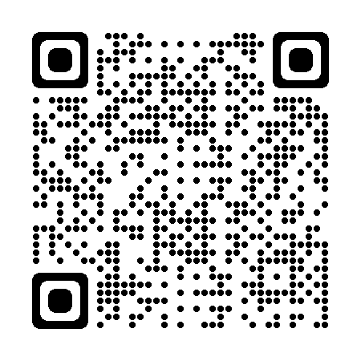
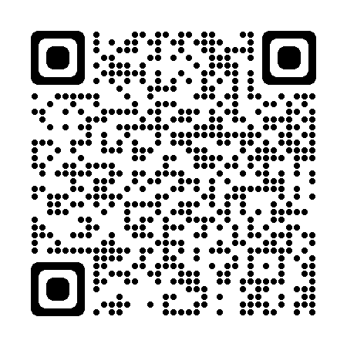
IPLO helpt je verder!
Voor meer informatie ga naar WEBSITE: www.IPLO.nl
Vragen =>> stel ze via het HELPDESKformulier https://iplo.nl/contact/

Slide 27
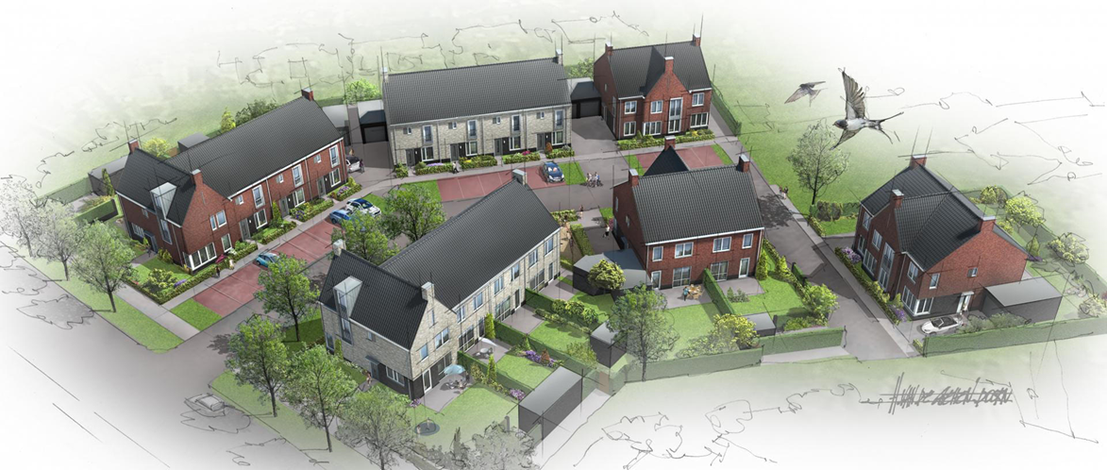
Casus: project 1 een uitbreidingslocatie

Slide 28
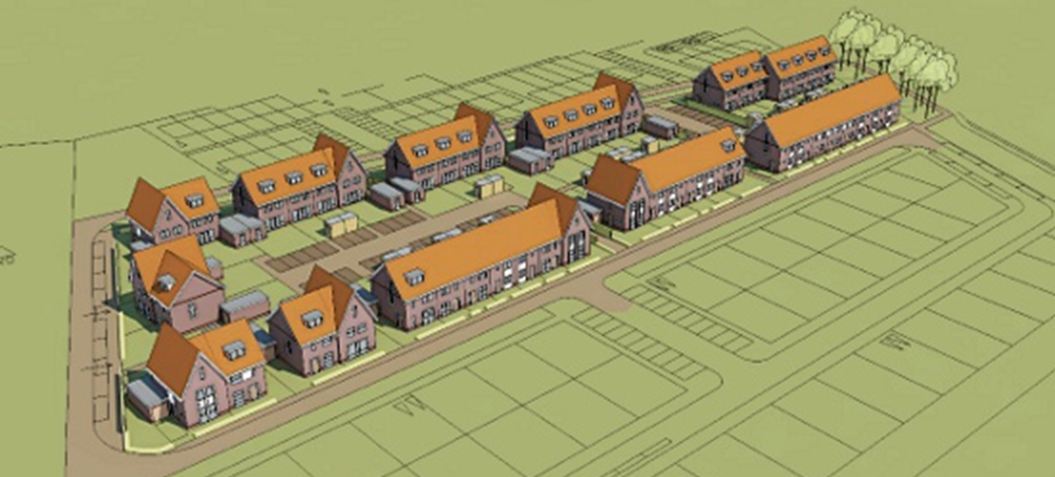
Casus: project 2 een inbreidingslocatie

Slide 29
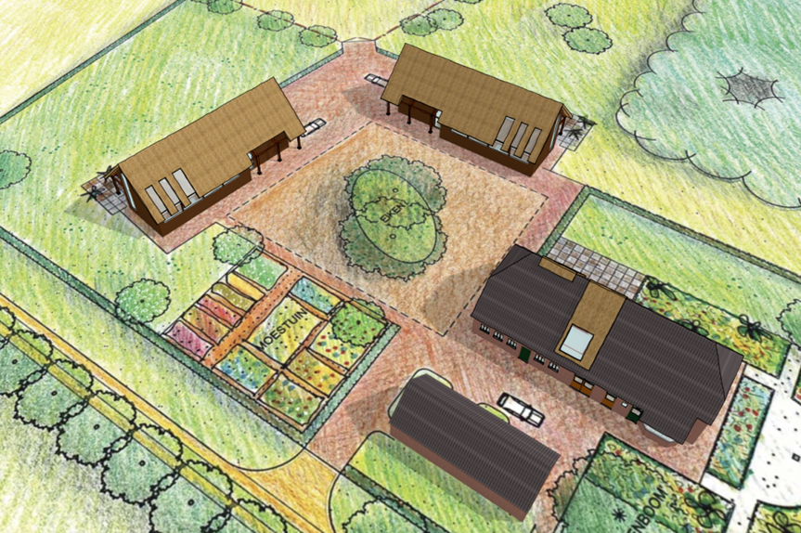
Casus:
Project 3 een voormalig agrarisch bedrijf naar wonen

Slide 30
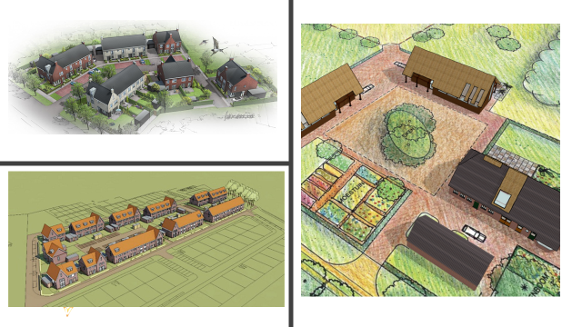
Overzichtsplaatje van alle drie de casu

